Slide 1

國王企鵝介紹
認識國王企鵝

Slide 2

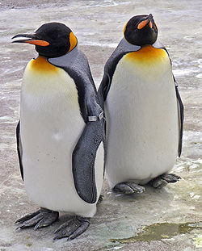
國王企鵝的外觀
體型：高約95公分、9-15公斤分布，野外平均12歲，圈養下約15歲求偶行為：一隻鞠躬彎下身體，另一隻以嘴碰觸對方頭部及頸部，接著反過來當一隻鞠躬彎下來時，另一隻就用頭彎下去鉤住對方的頭部，彼此發出長叫聲及夾嘴聲二重
此相片 (作者: 未知的作者) 已透過 CC BY-SA 授權

Slide 3
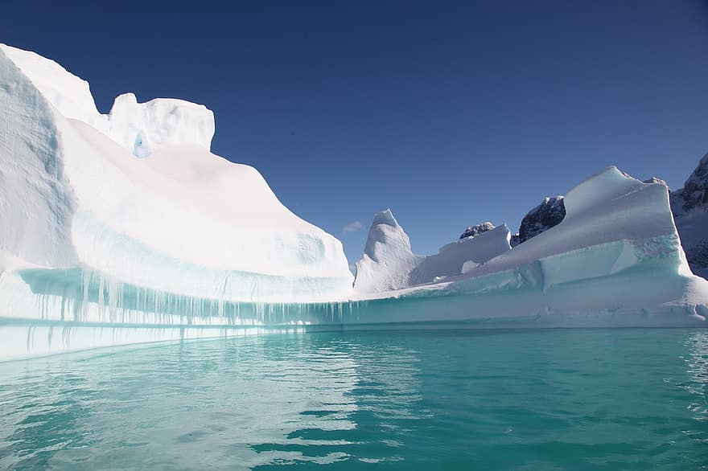
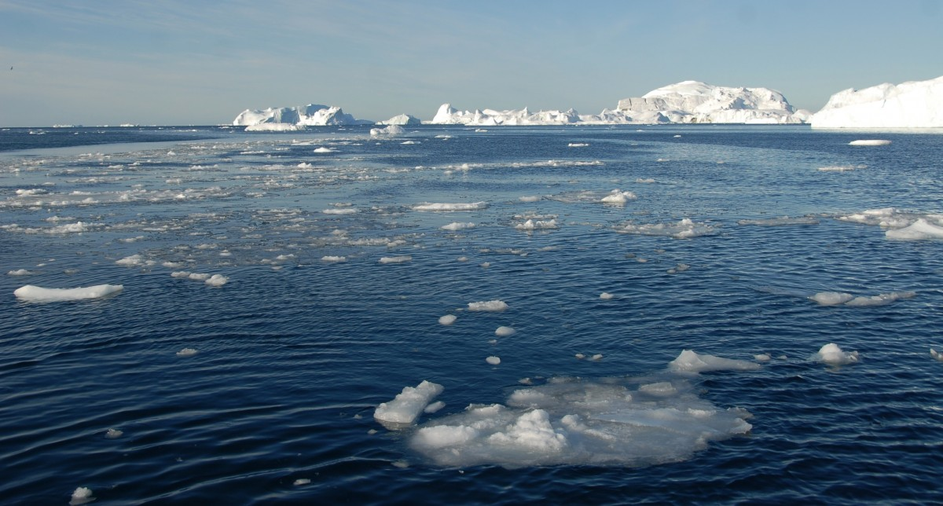
國王企鵝的居住
國王企鵝通常在南極洲北部約南緯45度線至55度線之間的亞南極島嶼，以及火地島、福克蘭群島和其他溫帶地區的島嶼繁殖。 總族群估計有2.23百萬對，並且在當代仍持續增加。

Slide 4
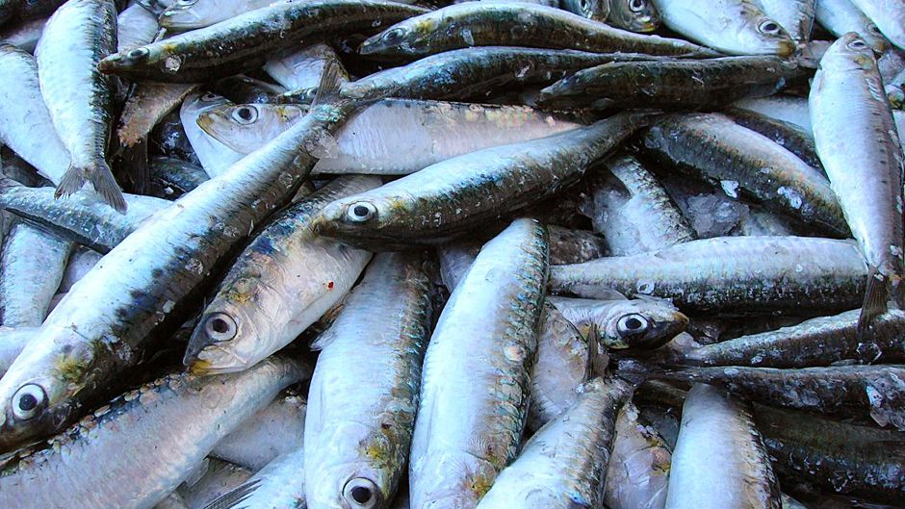
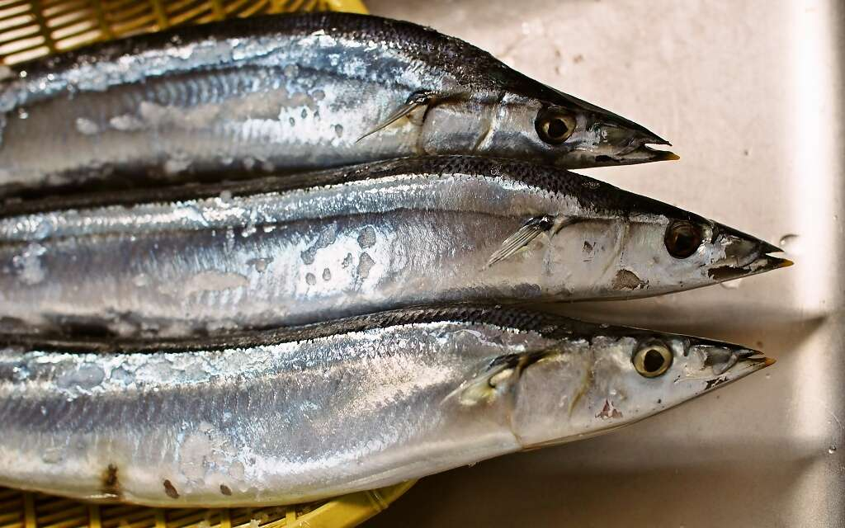
國王企鵝的食物
國王企鵝的食材，包括，包括冰魚、秋刀魚、紅四破魚等魚種。
此相片 (作者: 未知的作者) 已透過 CC BY-SA-NC 授權
此相片 (作者: 未知的作者) 已透過 CC BY 授權

Slide 5
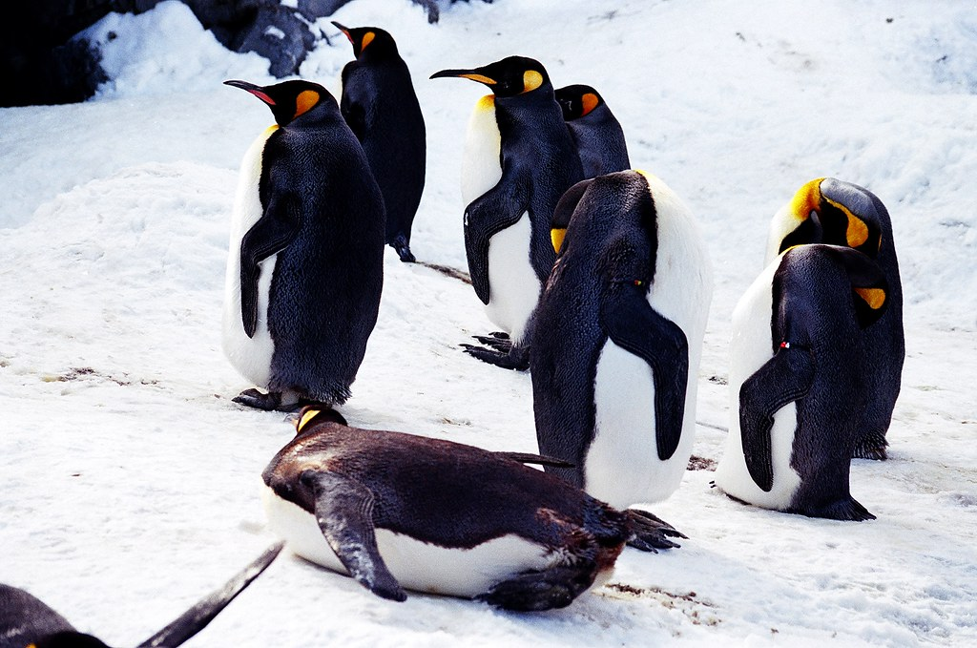
國王企鵝的可愛動作
國王企鵝們用力擺頭的呆萌動作，真是太可愛啦！
此相片 (作者: 未知的作者) 已透過 CC BY-SA 授權

Slide 6
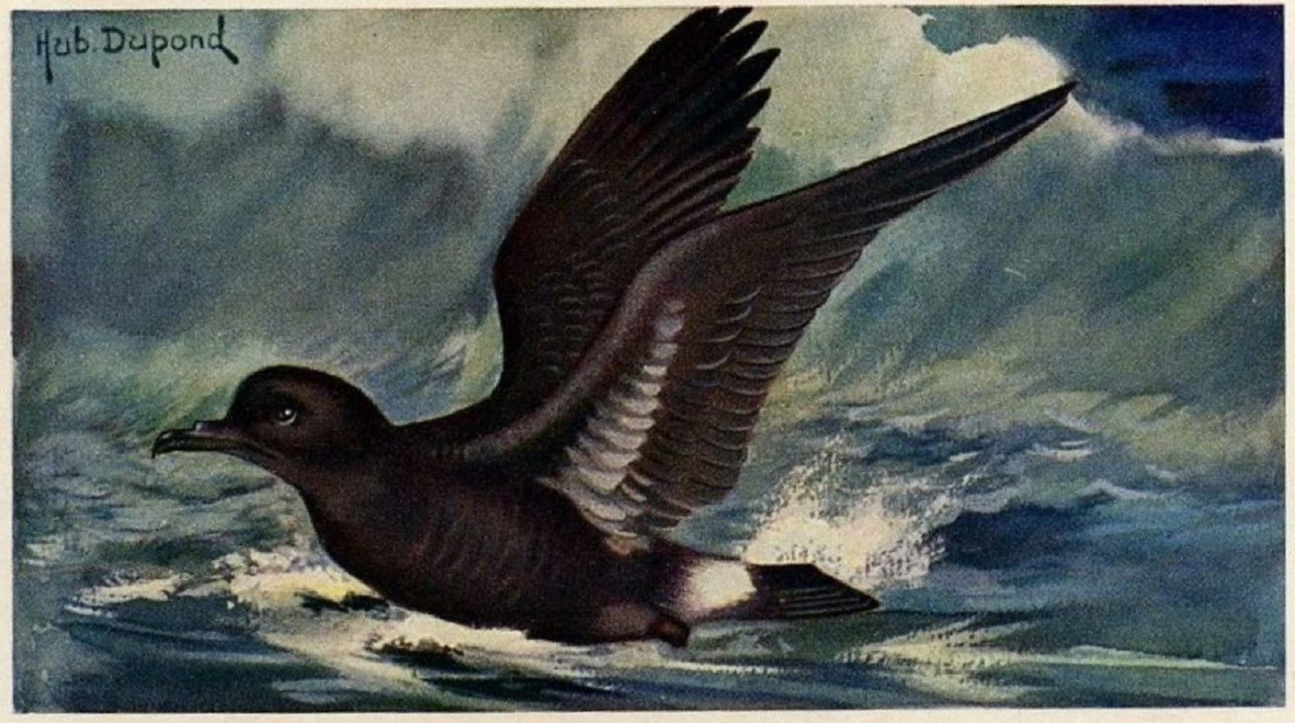
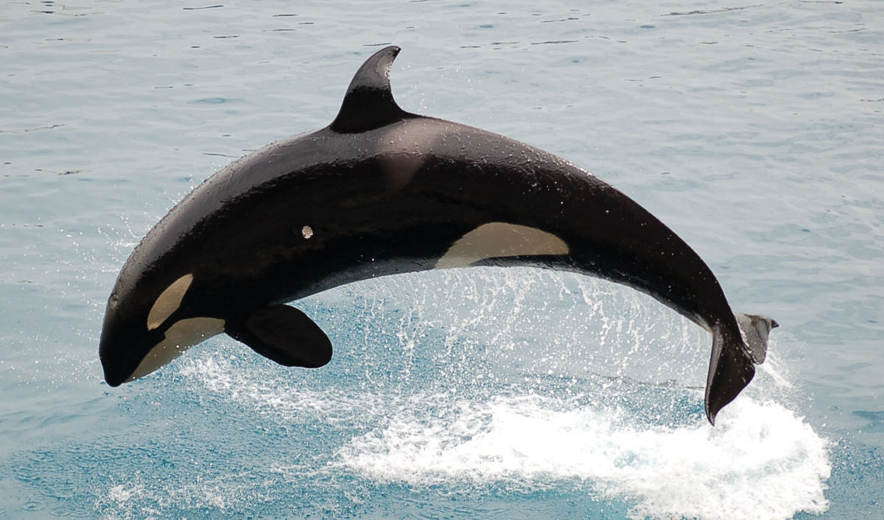
國王企鵝的天敵
在野外，國王企鵝的主要天敵包括南極巨海燕、賊鷗、豹斑海豹、虎鯨和大白鯊。 此外雪地流浪犬和它們的後代在被清除出南極之前，也是國王企鵝的一大天敵。
此相片 (作者: 未知的作者) 已透過 CC BY-SA 授權

Slide 7


現在的地球暖化越來越嚴重，企鵝們的家也越來越小了，倘若每個人都落實環保，那麼企鵝們一定會和我們說謝謝的！

